Slide 1

Revisión KDS
MXP
CONFIGURACIONES

Slide 2
DSI
NOTA
Se debe tener instalado tanto en el servidor como en las Pantallas el agente del Devops para poder realizar los despliegues.

Slide 3

DSI
Despliegue DevOps

Slide 4

DSI
Despliegue DevOps
Base de Datos Sql Server

Slide 5
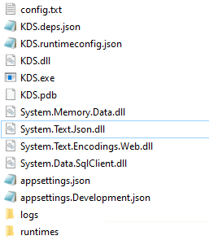
DSI
Despliegue DevOps
En la carpeta C:\KDS2

Slide 6
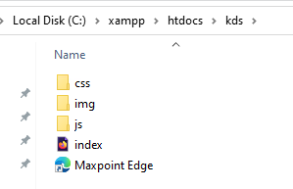
DSI
Despliegue DevOps - Pantallas
El acceso directo se despliega en cada Pantalla.

Slide 7
DSI
Pantallas KDS - Estándar
Son 3 pantallas, las cuales las IP debe culminar de la siguiente manera:
PANTALLA1 : X.X.X.58
PANTALLA2: X.X.X.59
PANTALLA3 SANDUCHES: X.X.X.60

Slide 8
DSI
Impresoras KDS - Estándar
Son 2 impresoras en red, las cuales las IP debe culminar de la siguiente manera:
linea : X.X.X.67
lineadomi: X.X.X.66

Slide 9
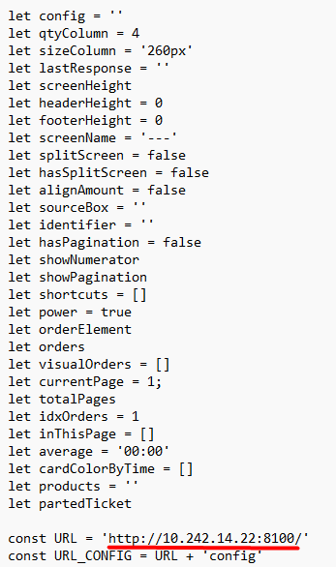
DSI
Despliegue DevOps - Configuraciones Pantalla KDS
En js\app.js e indicar en const URL la dirección del servidor. Mantener el puerto o reemplazar según lo configurado en el puerto de escucha del servicio.

Slide 10
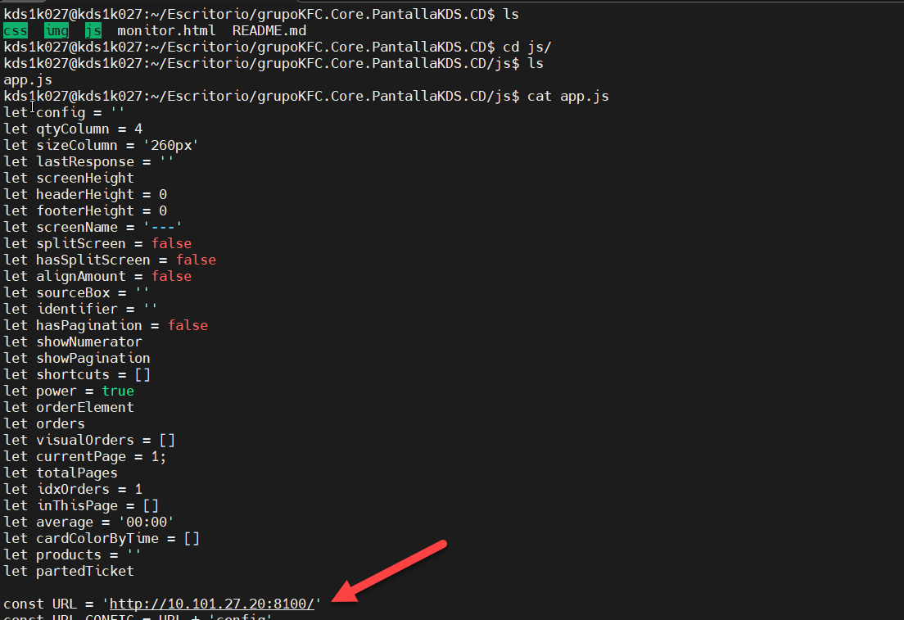
DSI
Despliegue DevOps - Configuraciones Pantalla KDS

Slide 11
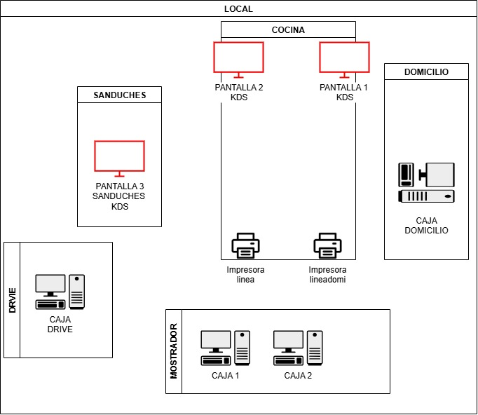
DSI
LOCAL KDS ECUADOR

